Slide 1
Filosofía y divulgación científica
Martín Bonfil Olivera
Dirección General de Divulgación de la Ciencia, UNAM
y
Sociedad Mexicana para la Divulgación de la Ciencia y la Técnica

Slide 2
“El mundo es uno, lo que cambia es nuestra experiencia del mundo”

Slide 3
La ciencia no es una princesa de cuento
Si no divulgamos su lado humano –sucio, conflictivo, confuso, defectuoso– estamos mintiendo.
Science is ripe with problems: irreproducible results, manipulation of statistics, widespread sexual harassment and gender discrimination, and conflicts — or at least what seem to be conflicts — of financial interest, to name but a few
“Beware the anti-science label”, Editorial, Nature, 10/mayo/2017 (https://www.nature.com/news/beware-the-anti-science-label-1.21956)

Slide 5
Introducción a los problemas filosóficos de la ciencia

Slide 6
Antes de responder:
¿Existe algo más que la mente?
Una respuesta poco útil: el Solipsismo: sólo existo yo (mi mente)

Slide 7
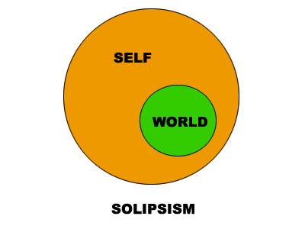
Antes de responder:
¿Existe algo más que la mente?
Solipsismo: sólo existo yo (mi mente)

Slide 8
Antes de responder:
¿Existe algo más que la mente?
Solipsismo: sólo existo yo (mi mente)
Otra respuesta: Cerebro en un frasco; la vida es sueño (The Matrix)

Slide 9
Escepticismo epistemológico:
¿Qué es la realidad?

Slide 10
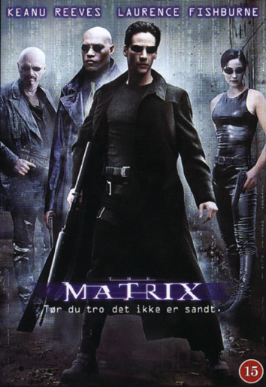
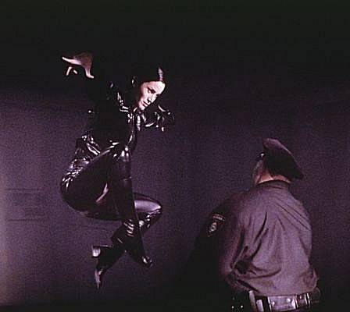

Slide 11
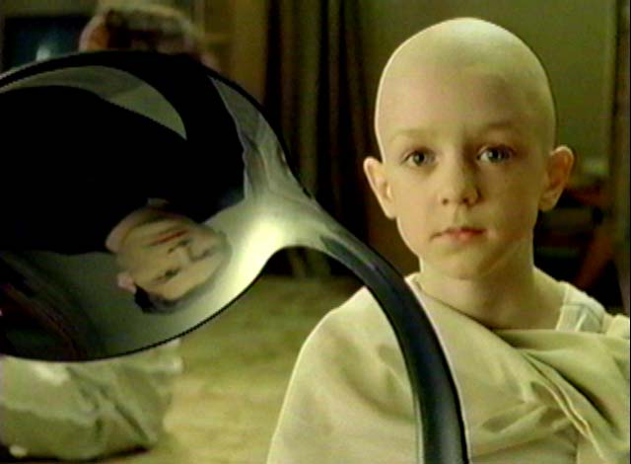
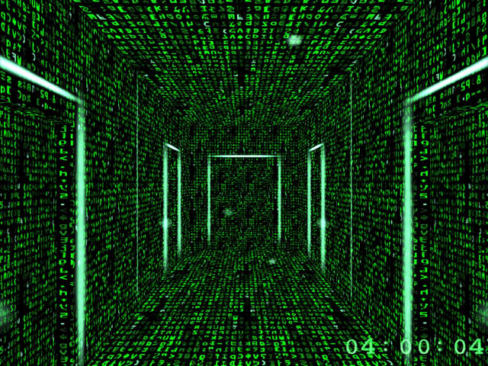
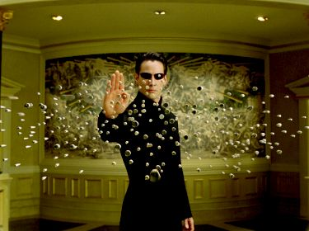

Slide 12
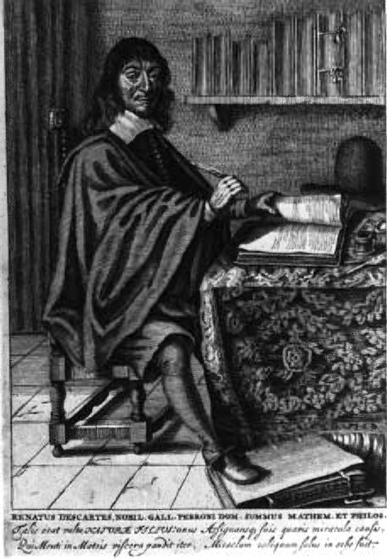
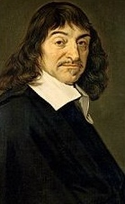
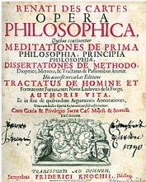
René Descartes

Slide 13
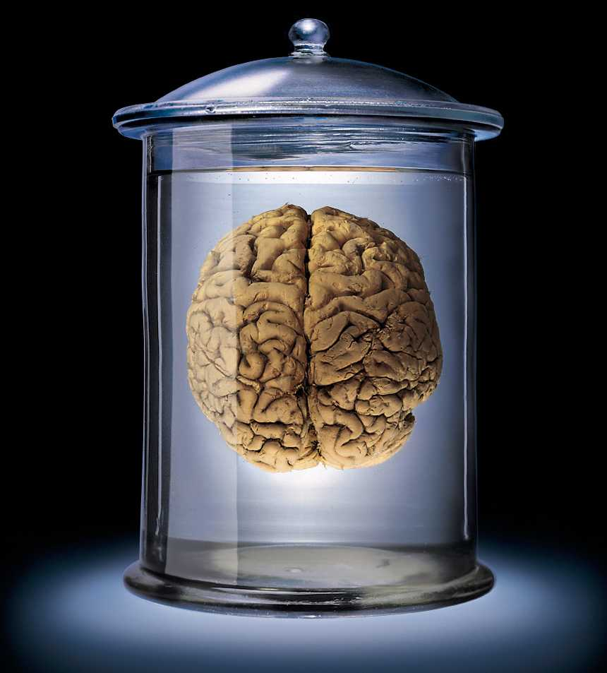

Slide 14
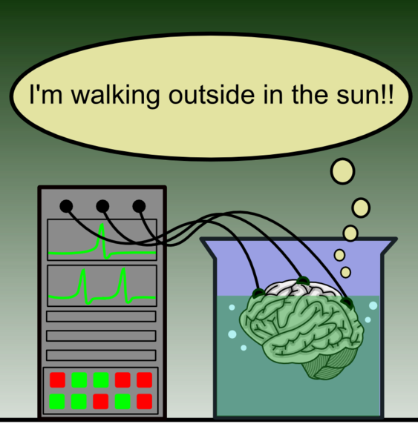
¡Estoy caminando en el campo!

Slide 15
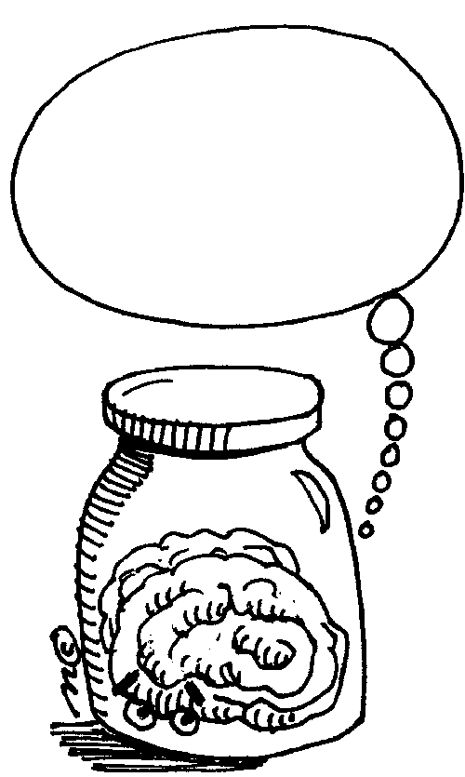
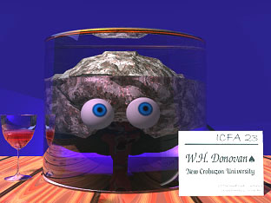
¿Existe la realidad? ¿La vida es sueño?

Slide 16
¿HOLA? ¿911? ¡ESTOY ATRAPADO! ¡ESTÁ OSCURO Y NO PUEDO VER NADA MÁS QUE DOS MANCHAS AMORFAS DE LUZ!
¿MANCHAS DE LUZ? SUS… ¿OJOS?
…O SEA QUE USTED ES UN CEREBRO.
¡PERO TODO SON SÓLO SEÑALES EN MIS CORTEZAS VISUALES! ¿CÓMO PUEDO ESTAR SEGURO DE QUE CORRESPONDEN CON UN MUNDO EXTERNO?
¡SÍ! ¿CREO QUE ESO SON! ¡HAY CARNE POR TODOS LADOS!
¡Sí!
BUENO, TODOS SOMOS CEREBROS. NO ESTÁ ATRAPADO. USE SU CUERPO PARA CAMINAR Y EXPERIMENTAR LA REALIDAD.
NO PODEMOS MANDAR UN EQUIPO DE RESCATE A LA CAVERNA DE PLATÓN.
¡AUXILIO!

Slide 17
La respuesta de Descartes:
“Cogito ergo sum”: pienso, luego existo
Si puedo pensar, eso demuestra que al menos yo existo
La existencia del mundo externo se demuestra porque contiene cosas que yo no puedo concebir hasta que las percibo (Dios es perfecto; yo no soy perfecto, pero puedo concebirlo; entonces, debe existir)

Slide 18
El debate fundamental el filosofía:
Materialismo vs. Idealismo

Slide 19
El debate fundamental el filosofía:
¿Cuál es la naturaleza de la realidad?

Slide 20
El debate fundamental el filosofía:
Materialismo:
DRAE: Doctrina según la cual la única realidad es la materia.
Concepción del mundo según la cual no hay otra realidad que la material, mientras que el pensamiento y sus modos de expresión no son sino manifestaciones de la materia y de su evolución en el tiempo.
Doctrina que admite sólo la existencia de los entes materiales, o sea de los cuerpos
Doctrina que atribuye la causalidad solamente a la materia (“la única causa de las cosas es la materia”)
Otras palabras relacionadas:
Realismo

Slide 21
El debate fundamental el filosofía:
Idealismo:
DRAE: Condición de los sistemas filosóficos que consideran la idea como principio del ser y del conocer
Doctrina que admite que los cuerpos sólo tienen una existencia ideal, en nuestras almas, y niega la existencia real de los cuerpos mismos y del mundo
El mundo es sólo espíritus
Kant: Teoría que declara la existencia de los objetos en el espacio simplemente dudosa e indemostrable o falsa

Slide 22
El debate fundamental el filosofía:
Idealismo: en el principio fue el verbo
En el principio existía la Palabra y la Palabra estaba con Dios, y la Palabra era Dios. (Juan 1:1)
EN el principio era el Verbo, y el Verbo era con Dios, y el Verbo era Dios
Materialismo: en el principio fue el sustantivo

Slide 23
El debate fundamental el filosofía:
Idealismo New Age:
“…el budismo desde hace siglos postula [que] la mente es el punto de partida, el punto focal y el punto culminante de lo real. La mente precede las cosas, las domina y las crea”
Fernando Solana Olivares
Milenio Diario

Slide 24
“La realidad es un estado alterado de la percepción ocasionado por la falta de alcohol”
O quizá…
Rafael Tonatiuh “Tona” (Milenio Diario)

Slide 25
Entender la ciencia
¿Cómo funciona?
¿Por qué funciona?
¿Qué es y qué no es ciencia?
Ciencias sociales
Ciencias humanas
Ciencias penales
Ciencia del habla
Ciencia forestal
Ciencias administrativas
Ciencias lácteas
Ciencias cárnicas
Ciencias mortuorias
Ciencias divinas

Slide 26
¿Qué es la ciencia?
“El concepto de ciencia se entiende aquí en el sentido amplio del término “como una actividad humana que tiene por objeto comprender el universo del cual somos una parte; y para la cual los científicos –personas encargadas de practicarla– han establecido un modo de proceder que se conoce como método científico”.
Luis Estrada (1981)

Slide 27
¿Qué es la ciencia?
“Actividad humana creativa cuyo objetivo es la comprensión de la naturaleza y cuyo producto es el conocimiento, obtenido por medio de un método científico organizado en forma deductiva y que aspira a alcanzar el mayor grado de consenso posible ”
Ruy Pérez Tamayo

Slide 29
¿Qué es la ciencia?
Ciencia:
Producción de conocimiento
(“lo que hay que hacer para saber”)
Tecnología:
actividad humana cuyo objetivo es la transformación de la naturaleza y cuyos resultados son bienes de consumo o de servicio (“lo que hay que saber para hacer”)

Slide 34
Naturalismo: La negación de toda distinción entre naturaleza y supranaturaleza y la tesis de que el hombre puede y debe ser comprendido, en todas sus manifestaciones (…) sólo en relación con las cosas y los seres del mundo natural y por medio de los mismos conceptos utilizados por las ciencias para su explicación.
Nicola Abbagnano Diccionario de filosofía, México, FCE, 1998

Slide 35
¿Qué es la ciencia?
¿Por qué funciona?
¿Cómo funciona?
¿Cómo sabemos que funciona?
¿Cómo deciden los científicos que una teoría es mejor que otra?

Slide 36
Objetividad:
El conocimiento científico: ¿se descubre o se inventa?
Por ejemplo:
¿Existen las leyes de la naturaleza?
¿Son todas igual de universales?

Slide 38
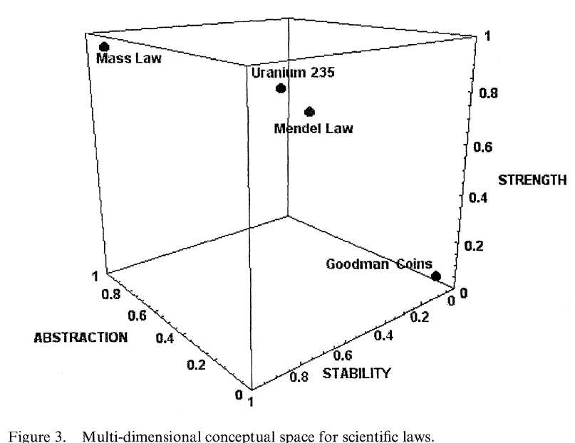
¿Se cumple siempre, sin excepciones?
¿Se cumple para todo tipo de cosas, o sólo para ciertas clases?
¿Se cumple en todo el universo?
Sandra D. Mitchell, “Dimensions of scientific law”, Philosophy of Science 67(2),, 242 (2000)

Slide 39
La ciencia es objetiva y nos revela la verdad
Los modelos científicos:
¿Invención o descubrimiento?
Los modelos no son la realidad

Slide 40
La ciencia es objetiva y nos revela la verdad
La ciencia no es arbitraria:
Se basa en algo que existe (suponemos)
...pero sí es relativa
No hay percepción pura: siempre es indirecta
Siempre hay interpretación de nuestras percepciones

Slide 41
Recapitulando:
Hemos visto que:
Se piensa que la filosofía aborda sólo preguntas inútiles
A veces así ocurre (solipsismo, escepticismo cartesiano)
Sólo tenemos acceso a la realidad a través de nuestros sentidos
Nuestra realidad es una construcción virtual de nuestro cerebro
La realidad se puede entender desde una postura materialista o idealista
La mente se puede entender desde una postura dualista (espíritu) o monista (materia)
La ciencia adopta una postura materialista y naturalista
Hay visiones de la ciencia más clásicas y más críticas

Slide 42
Hoy:
Ciencia y sociedad
Filosofía de la ciencia:
Visión clásica (ingenua)
Los problemas
El falsacionismo de Karl Popper (y sus problemas)
Los programas de investigación de Lakatos
Los paradigmas de Thomas Kuhn

Slide 43
Filosofía de la ciencia

Slide 44
¿Qué es la ciencia?
¿Por qué funciona?
¿Cómo funciona?
¿Cómo sabemos que funciona?
¿Cómo deciden los científicos que una teoría es mejor que otra?

Slide 45
Chalmers, Alan F. ¿Qué es esa cosa llamada ciencia? Siglo XXI, España, 1982

Slide 46
El inductivismo ingenuo
“La ciencia se basa en los hechos” (?)
Enunciados observacionales
A las doce de la noche del 1º de enero de 1975, Marte aparecía en tal y tal posición en el cielo
Ese palo, sumergido parcialmente en el agua, parece que está doblado
El papel tornasol se vuelve rojo al ser sumergido en el líquido
(Son singulares)

Slide 47
El inductivismo ingenuo
“La ciencia se basa en los hechos” (?)
Enunciados universales
Astronomía: Los planetas se mueven en elipses alrededor del sol
Física: Cuando un rayo de luz pasa de un medio a otro cambia de dirección de tal manera que el seno del ángulo de incidencia dividido entre el seno del ángulo de refracción es una característica constante de los dos medios
Química: Los ácidos vuelven rojo al papel tornasol
(Son generales)

Slide 48
El principio de inducción:
“Si en una amplia variedad de condiciones se observa una gran cantidad de A, y si todos los A observados poseen sin excepción la propiedad B, entonces todos los A tienen la propiedad B.”
El número de observaciones (enunciados observacionales) debe ser grande
Las observaciones se deben repetir en una amplia variedad de condiciones
Ninguna observación aceptada debe entrar en contradicción con la ley universal derivada

Slide 49
El principio de inducción:
Ejemplo: Los postulados de Koch
1. El microorganismo debe estar presente en los animales enfermos y ausente en los animales sanos
2. El organismo debe ser cultivado en forma pura fuera del cuerpo del animal enfermo
3. El cultivo, al ser inoculado en animales susceptibles, debe ocasionarles los síntomas dela enfermedad
4. El organismo debe ser aislado nuevamente de los animales infectados experimentalmente y debe comprobarse que se trata del mismo organismo origina

Slide 50
La ciencia según el inductivismo ingenuo:
La ciencia avanza por acumulación lineal de conocimientos:
“Estoy parado sobre los hombros de gigantes”
Newton

Slide 51
Filosofía y epistemología:
La visión inductivista ingenua:
Leyes y teorías
Inducción
Deducción
Hechos adquiridos a través de la observación
Predicciones y explicaciones

Slide 52
Dificultades del inductivismo:
El problema de la inducción
Parábola del pavo inductivista
Imposibilidad de justificar el principio de inducción
Sólo porque algo ha funcionado siempre, no se puede deducir (!) que funcionará siempre
La inducción se basa en la creencia en la regularidad de la naturaleza (“Dios no juega a los dados”)
Una deducción es tan buena como los principios generales en los que se basa: Límites de la aplicabilidad de las leyes y teorías

Slide 53
Filosofía y epistemología:
Un obstáculo filosófico: el “dilema del inductivismo”
Leyes y teorías
Inducción
Deducción
Hechos adquiridos a través de la observación
Predicciones y explicaciones

Slide 54
Dificultades del inductivismo:
La observación depende de la teoría
Exposición de ciegos
¿Realmente vemos lo que vemos?
Figuras ambiguas
La retina percibe lo mismo: la interpretación es distinta
La interpretación es influida por el conocimiento previo:
−Experiencia
−Conocimiento
−Expectativas
−Estado interno del observador

Slide 55
¿Podemos creer en lo que vemos?
(o el viejo truco de ¡“lo ví con mis propios ojos!”)

Slide 56
¿Cuál segmento horizontal es más largo?

Slide 57
¿De veras están chuecos los ladrillos?

Slide 58
¡No existe ningún triángulo blanco!

Slide 59
¡Cuenta los puntos negros!

Slide 64
¿Vemos con los ojos..?
Luz
Retina

Slide 65
¿La cara azul está adelante mirando a la izquierda, o atrás, mirando hacia el fondo?

Slide 66
¿...o con el cerebro?

Slide 67
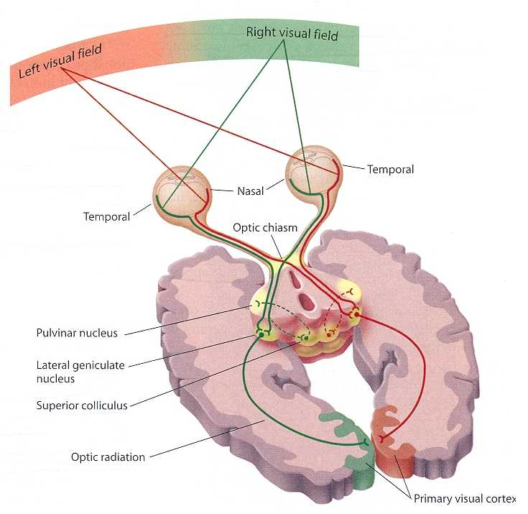

Slide 68
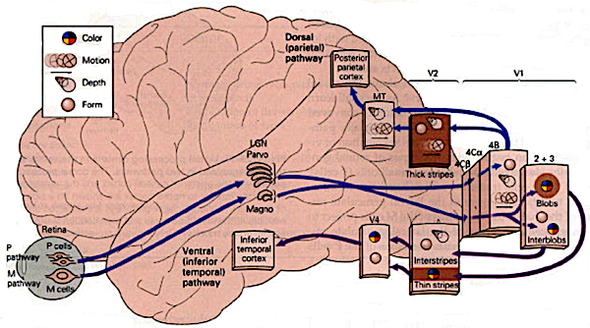

Slide 69
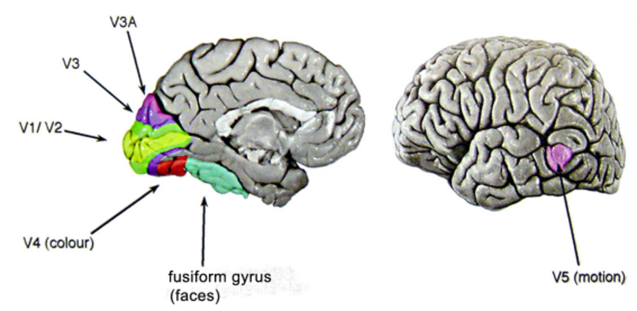

Slide 70
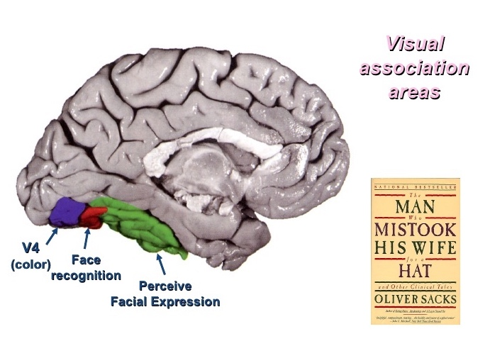

Slide 71
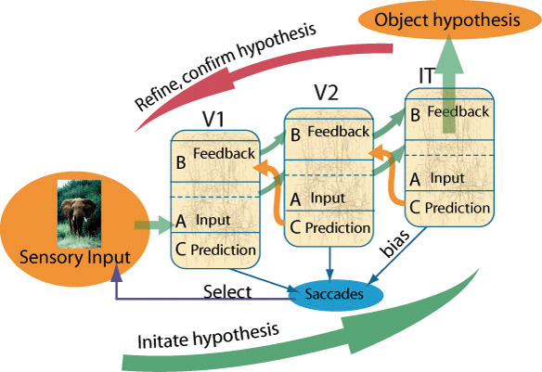

Slide 72
“La ciencia es objetiva y nos revela verdades”
Deseamos conocer la realidad, pero no queremos engañarnos:
Compromiso de la ciencia con la realidad
Honestidad del científico
Y sin embargo… Richard Dawkins: Metáfora de la “realidad virtual”

Slide 73
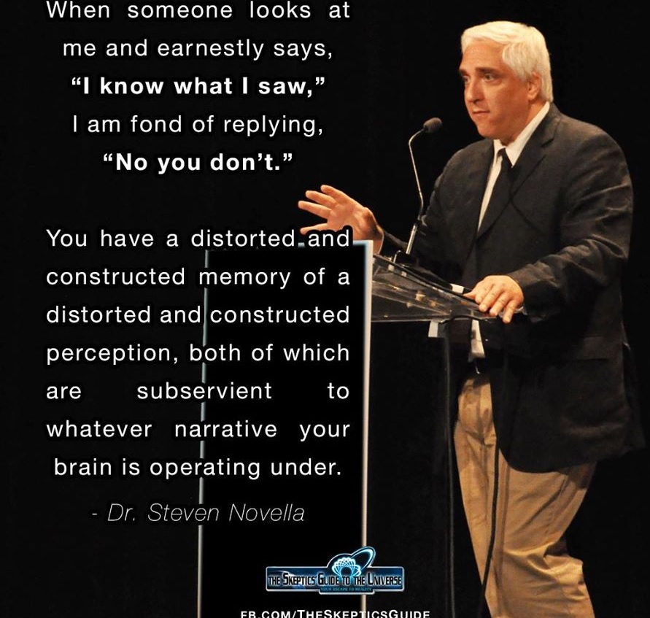

Slide 74
Dificultades del inductivismo:
Ilusiones sensoriales: nuestros sentidos pueden engañarnos
Miembros fantasmas
Alteraciones cerebrales
Alucinaciones visuales, auditivas, táctiles, olfatorias...
Contradicción entre dos sentidos
Expectativas contradictorias

Slide 75
Dificultades del inductivismo:
Sentidos y percepción
Nuestro único contacto con el mundo exterior es a través de los sentidos
La percepción objetiva es imposible
Estrictamente, no podemos saber si “la vida es sueño”

Slide 76
Dificultades del inductivismo:
Un obstáculo epistemológico: la observación depende de la teoría

Slide 77
Dificultades del inductivismo:
Los enunciados observacionales presuponen la teoría
¿Qué es “rojo”?
“He aquí un trozo de gis” pruebas:
parece gis
pinta en el pizarrón
se rompe igual
reacciona con un ácido liberando CO₂
¡Para justificar la validez de un enunciado observacional, hay que recurrir a la teoría!

Slide 78
Ventanas Los colores Eduardo Galeano
En algún lugar del tiempo, más allá del tiempo, el mundo era gris. Gracias a los indios ishir, que robaron los colores a los dioses, ahora el mundo resplandece. Y los colores del mundo arden en los ojos que los miran.
Ticio Escobar acompañó a un equipo de la televisión española, que vino al Chaco para filmar escenas de la vida cotidiana de los ishir. Una niña indígena perseguía al director del equipo, silenciosa sombra pegada a su cuerpo, y lo miraba fijo a la cara, de muy cerca, como queriendo meterse en sus raros ojos azules.
El director recurrió a los buenos oficios de Ticio, que conocía a la niña, y la muy curiosa le confesó:
−Yo quiero saber de qué color mira usted las cosas.
−Del mismo que tú −sonrió el director.
−¿Y cómo sabe usted de qué color veo yo las cosas?
La Jornada, 11 de julio de 1999

Slide 79
Dificultades del inductivismo:
La teoría guía la observación y la experimentación
¿Qué hechos elegimos observar?
¿Qué variables se toman en cuenta en un experimento?
No se puede distinguir tajantemente entre observación y teoría

Slide 80
Filosofía y epistemología
Karl Popper y el falsacionismo
Thomas Kuhn y los paradigmas: importancia de la comunidad científica en la validación del conocimiento científico

Slide 81
Sir Karl Popper

Slide 82
Karl Popper:
Karl Popper, La lógica del descubrimiento científico (1968) Conocimiento Objetivo (1972) Conjeturas y refutaciones (1969)
Falsacionismo:
La lógica no permite deducir principios universales por inducción, pero sí lo contrario: falsación
“Conjeturas y refutaciones”
Criterio de cientificidad: para ser científica, una teoría necesita ser falsable

Slide 83
“Conjeturas y refutaciones”: El falsacionismo de Karl R. Popper
La ciencia progresa por medio de hipótesis que son constantemente sometidas a prueba, hasta que fallan y son reemplazadas por otras
La falsación de una teoría “prudente” es un avance (se aprende algo nuevo)
La “confirmación” de una teoría audaz es un avance
Importancia del contexto histórico
Una teoría es audaz o prudente dependiendo del conocimiento básico en que se inserta (“descubrir el agua tibia”)

Slide 84
Karl Popper:
El grado de falsabilidad es una medida del poder de una teoría (muchos falsadores potenciales=mayor poder)
Aprendemos de nuestros errores
La ciencia progresa por medio de hipótesis que son constantemente sometidas a prueba, hasta que fallan y son reemplazadas por otras

Slide 85
“La base empírica de la ciencia objetiva no tiene[...] nada de “absoluto”. La ciencia no descansa en una sólida roca. La estructura audaz de sus teorías se levanta, como si dijéramos, encima de un pantano. Es como un edificio construido sobre pilotes.
Los pilotes son hincados desde arriba en el pantano, pero no en una base ‘dada’ o natural; y si no hincamos los pilotes más profundamente no es porque hayamos alcanzado suelo firme.
Simplemente paramos cuando nos satisface la firmeza de los pilotes, que es suficiente para soportar la estructura, al menos por el momento.”
Karl Popper La lógica del descubrimiento científico

Slide 86
“Conjeturas y refutaciones”: El falsacionismo de Karl R. Popper
No se valen las modificaciones ad hoc para evitar la falsación
Criterio histórico
Las teorías deberían ser cada vez más falsables que las anteriores (más generales)
Las seudociencias suelen no ser falsables

Slide 87
Limitaciones del falsacionismo:
Para falsar una teoría se requieren enunciados observacionales confiables
¡Puede que la observación esté equivocada!
Los observadores deciden si aceptan o no un enunciado observacional:
Son convencionales
Son subjetivos: influyen creencias, opiniones y conocimiento previo

Slide 88
Limitaciones del falsacionismo:
Las teorías reales son complejas:
Constan de varios enunciados universales
Dependen de supuestos auxiliares (e.g. uso correcto de los instrumentos)
Requieren que se definan condiciones iniciales

Slide 89
Limitaciones del falsacionismo:
Hay otros criterios que parecen influir en la elección de una teoría, entre ellos los estéticos
La historia de la ciencia muestra que muchas teorías que debieran haber sido rechazadas fueron finalmente exitosas
Ejemplos:
Simplicidad de la teoría copernicana
Navaja de Occam
Elegancia, belleza
Surgimiento de nuevos instrumentos y métodos

Slide 90
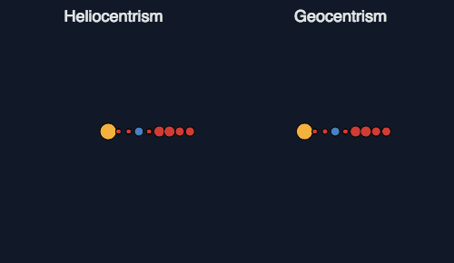
Geocentrismo vs. Heliocentrismo: ¿cuál es correcto?

Slide 91
Limitaciones del falsacionismo:
Otros problemas:
Si la predicción de una teoría es falsada, lo único que puede decirse es que al menos una de las premisas es falsa
Siempre se puede proteger una teoría de la falsación desviándola hacia la red de supuestos
No se pueden lograr falsaciones concluyentes

Slide 92
Paradigmas y revoluciones científicas: Thomas S. Kuhn
Thomas Kuhn La estructura de las revoluciones científicas (1962)
Numerosos datos tomados de la historia de la ciencia
La ciencia no avanza en forma acumulativa, sino discontinua, a través de revoluciones que invalidan las concepciones anteriores

Slide 93
La imagen académica…
Thomas Kuhn:
La ciencia cambia: ¡tiene historia!
Revoluciones científicas y cambio de paradigmas:
Importancia de la comunidad científica en la validación del conocimiento científico

Slide 94
Thomas S. Kuhn

Slide 95
Paradigmas y revoluciones científicas: Thomas S. Kuhn
Paradigmas:
“Supuestos teóricos generales, leyes y técnicas para su aplicación que adoptan los miembros de una determinada comunidad científica”
(Ejemplo de paradigma: la visión aristotélica del universo)

Slide 96
Paradigmas y revoluciones científicas: Thomas S. Kuhn
Paradigmas:
“Supuestos teóricos generales, leyes y técnicas para su aplicación que adoptan los miembros de una determinada comunidad científica”
(Ejemplo de paradigma: la visión aristotélica del universo)
Las ciencias maduras tienen paradigmas; las ciencias embrionarias (pre-ciencias) aún no
Los científicos se imbuyen del paradigma durante su formación
Normalmente, los científicos no son conscientes del paradigma dentro del cual trabajan

Slide 97
Proceso de avance de la ciencia según Kuhn:
“Ciencia normal”
Intentos detallados de utilizar el paradigma para comprender mejor la naturaleza (ajustar el paradigma a los hechos)
Acumulación de anomalías
Condiciones sociales
Número de anomalías
Gravedad de las anomalías

Slide 99
Proceso de avance de la ciencia según Kuhn:
“Ciencia normal”
Acumulación de anomalías
Crisis
Descontento e intranquilidad en la comunidad
“Inseguridad profesional”
Discusiones metafísicas y filosóficas

Slide 100
Proceso de avance de la ciencia según Kuhn:
“Ciencia normal”
Acumulación de anomalías
Crisis
Revolución:
Surge un nuevo intento de explicación que rompe con el paradigma anterior
Discusiones, debates e intentos de convencer (semejante a revoluciones políticas)
−Tratan de cambiar las instituciones por medios que las propias instituciones prohíben
Para que una revolución tenga éxito tiene que convencer a la mayoría de los miembros de la comunidad científica
Son fenómenos psicológicos y sociológicos

Slide 101
Thomas Kuhn:
La ciencia cambia: ¡tiene historia!
Revoluciones científicas y cambio de paradigmas:

Slide 102
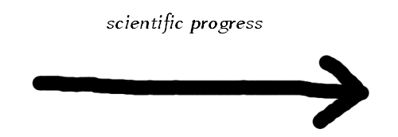
La ciencia no es una línea:

Slide 103
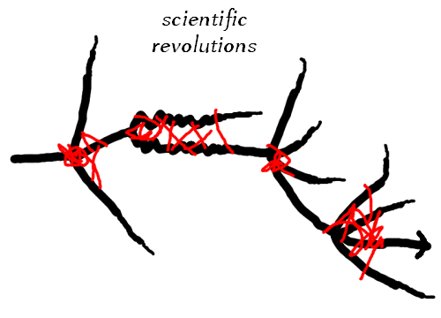
La ciencia no es una línea:

Slide 104
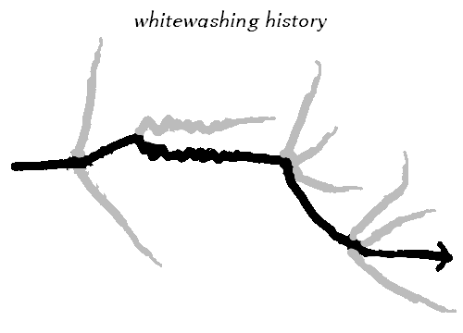
La ciencia no es una línea:

Slide 105
La ciencia no es una línea:

Slide 107
Kuhn:
No se trata de que la ciencia vaya sólo acumulando conocimiento:
En las revoluciones, una visión coherente es sustituida por otra mediante un proceso complejo en el que participan factores diversos (sociales, políticos, retóricos, estéticos…)

Slide 108
Inconmensurabilidad de paradigmas en competencia
Son descripciones incompatibles del mundo (“mundos distintos”)
Los bandos rivales no aceptan la evidencia del contrario
El cambio de paradigma es un proceso personal comparable a la conversión religiosa
Entonces: ¿cómo deciden los científicos cambiar de paradigma?
¿arbitrariamente?

Slide 109
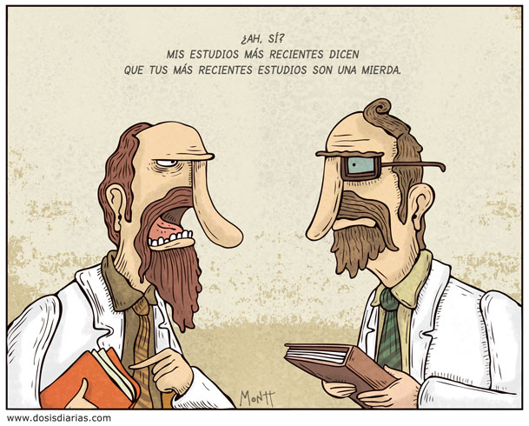

Slide 110
Ulises Moulines El desarrollo moderno de la filosofía de la ciencia (1890-2000)
Instituto de Investigaciones Filosóficas, UNAM, 2011

Slide 111
Samir Okasha Una brevísima introducción a la filosofía de la ciencia
Océano, 2016

Slide 112
¡Gracias!
Martín Bonfil Olivera
Email: mbonfil@unam.mx
Twitter: @mbonfil_65
Facebook: martinbonfil
Instagram: mbonfil
Blog: lacienciaporgusto.blogspot.mx
Sociedad Mexicana para la Divulgación de la Ciencia y la Técnica
y
Dirección General de Divulgación de la Ciencia, Universidad Nacional Autónoma de México (UNAM)

